Slide 1


История профессионального образования в России

Slide 2



Slide 3
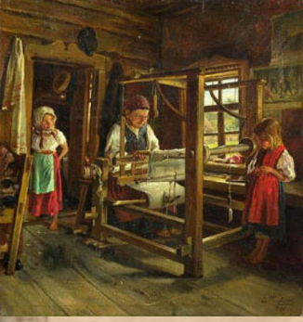
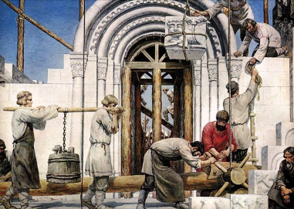
XII-XVI вв. характеризуются становлением, закреплением и расширением форм ремесленного обучения. От индивидуальной формы обучение все шире переходит к групповой, когда мастер имел нескольких подмастерьев, помощников, учеников. В XVII в. групповые формы обучения стали доминирующими. Стал делаться упор на приобретение специальных знаний. Это позволяло выходить за рамки индивидуального опыта, вырабатывались подходы начальной методики в обучении профессии.

Slide 4
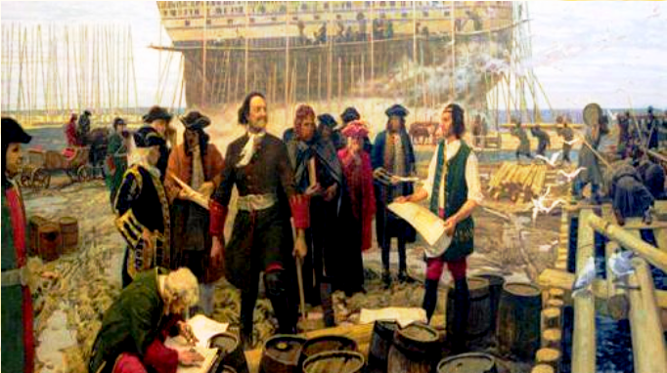
Этапом для профессионального начального обучения стало время становления Российской империи. Петр I и особенно его единомышленники, «птенцы гнезда Петрова», как их потом будут называть, очень много сделали для зарождения профессиональных учебных заведений. Он верил, Россия имеет огромный потенциал, как людских, так и природных ресурсов. Именно под его патронажем в России начали появляться государственные профессиональные школы.

Slide 5
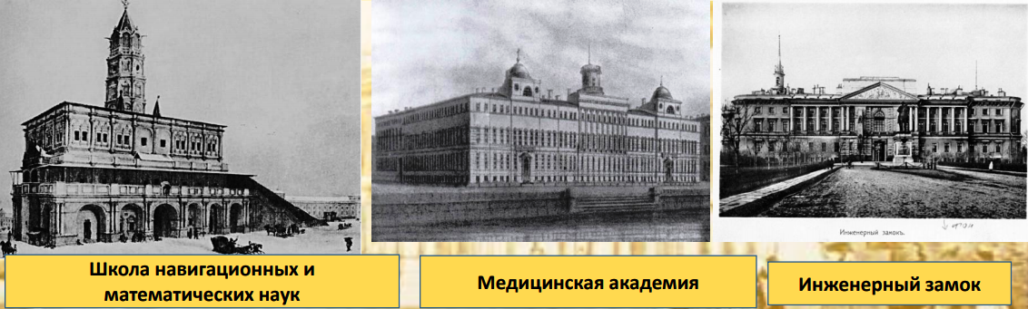
Первая ремесленная школа, которая называлась "Школа навигационных и математических наук", была основана в Москве 14 января 1700 года. В период с 1701 по 1721 года были открыты медицинская, артиллерийская и инженерная школы в Москве, морская академия и инженерная школа в Петербурге, горные школы при Уральских и Олонецких заводах. Профессиональное образование в те времена являлось делом государственной важности. Петровская реформа была направлена, в первую очередь, на получение подростками профессиональных знаний и технической грамотности. Под его руководством были созданы школы для солдатских детей и введено обязательное обучение духовенства и дворян. То есть, школа стала сословной, а учеба приравнивалась к службе.

Slide 6
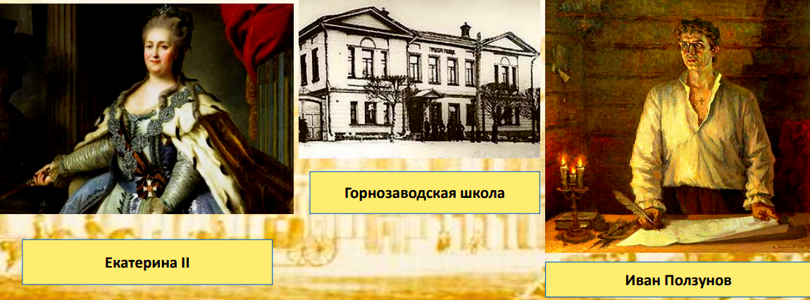
При Екатерине II большое внимание уделялось социокультурным задачам и познаниям человеческого разума. Однако и профессиональное образование не было забыто. Так в Сибири, на Урале и Алтае быстро развивались горнозаводские школы, среди которых самой крупной стала школа при Екатеринбургском металлургическом заводе. Среди наиболее выдающихся выпускников этой школы можно выделить Ивана Ползунова - создателя первого в мире двухцилиндрового парового двигателя.

Slide 7
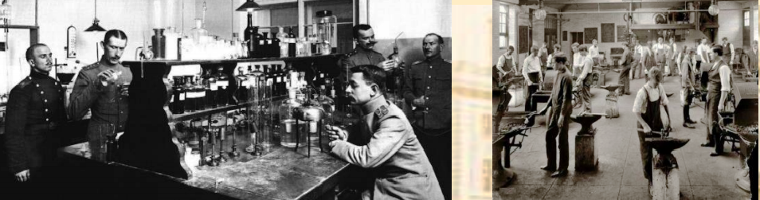
В период с 1888 до 1917 года - наиболее активное развитие российской системы профессионального образования. Утвержденные в 1888 году, во времена правления Александра ІІІ, "Основные положения о промышленных училищах" установили единую систему разрозненных ранее профессионально-технических учебных заведений. Их начали подразделять по трем типам: • средние технические училища - готовили техников, которые могли работать помощниками инженеров и др. руководителей промышленных предприятий; • низшие технические училища - подготавливали рабочих для определенной сферы производства; • ремесленные училища - обучали определенному ремеслу, чаще всего связанному с бытом населения.

Slide 8
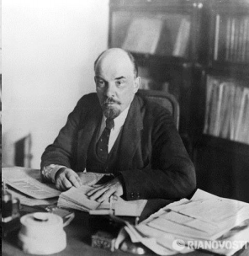
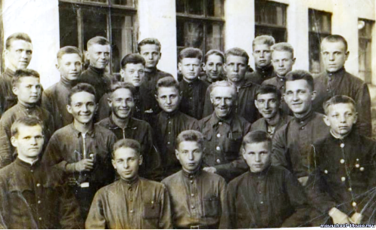
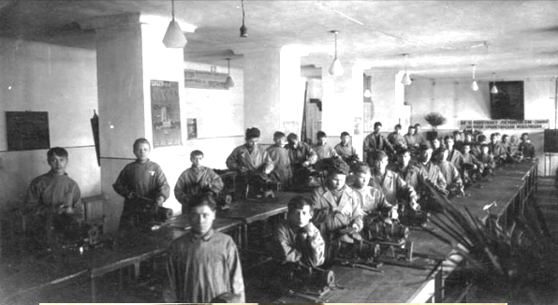
В 1917 г. после Октябрьского переворота, в советской России был создан Отдел профессионального образования, который объединил все профессиональные школы. В тяжелейших условиях голода и разрухи В.И. Ленин не забывал о проблемах образования молодежи, и уделял им большое внимание. Из-под его пера вышло 40 Декретов по вопросам, касающимся образования, и 20 из них касались именно профессионального образования. С 1920 года всей стране стало массово организовываться Ф З У (фабрично-заводское ученичество) - профессиональные школы нового типа.

Slide 9

В 1940 году большая часть школ ФЗУ были реформированы в школы ФЗО (фабрично-заводское обучение), а Президиум Верховного Совета СССР принял Указ о ГТР (Государственные Трудовые Резервы). Согласно этому указу в СССР было учреждено два типа учебных заведений: школы ФЗО - на протяжении 6 месяцев эти школы занимались подготовкой рабочих массовых профессий железнодорожные и ремесленные училища - на протяжении двух лет эти училища занимались подготовкой квалифицированных рабочих. Таким образом, государство сумело обеспечить народное хозяйство квалифицированными рабочими, а идея ГТР блестяще выдержала испытание временем.

Slide 10

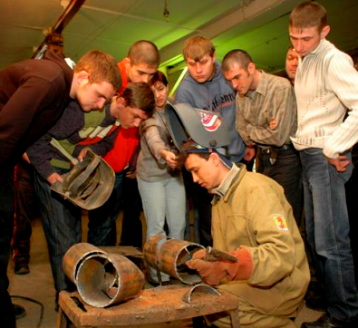

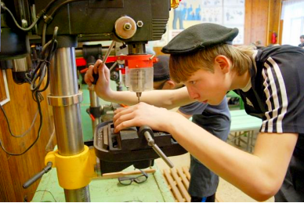
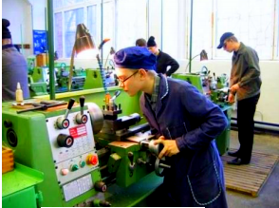
В мае 1946 года Главное управление Трудовых Резервов и Комитет по распределению рабочей силы были преобразованы в Министерство Трудовых Резервов, что позволило в одном государственном органе сосредоточить руководство подготовкой и распределения квалифицированных рабочих. На протяжении 1959-1963 годов школы ФЗО и профессионально-технические учебные заведения, созданные по системе ГТР СССР, были преобразованы в профессионально-технические училища (ПТУ), срок обучения в которых зависел от сложности специализации (от одного до трех лет). Следующим этапом развития системы ПТО (1969 год) явилось преобразование профтехучилищ в учебные заведения со сроком обучения 3-4 года для подготовки квалифицированных рабочих со средним образованием.

Slide 11
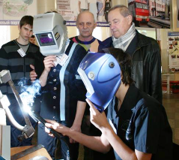
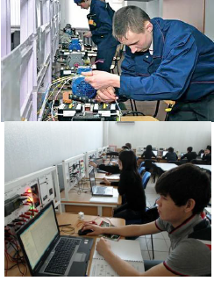
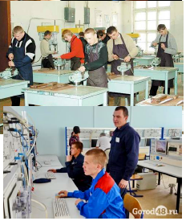
В период 1970 - 1980 гг. в практику входят методы проблемно-развивающего обучения, делаются попытки формирования творческого начала у учащихся, основанные на самостоятельном разрешении проблемных ситуаций и задач. Ориентация на ПТУ со средним образованием предполагала постепенный переход от выпуска узкоспециализированных рабочих к подготовке квалифицированных рабочих широкого профиля.

Slide 12

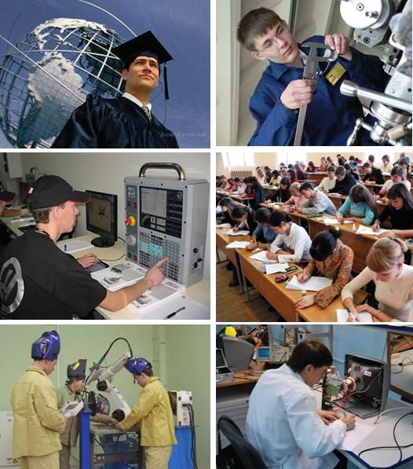
«Необходимость дальнейшего реформирования профессионального образования обусловлена социально- экономическими и научно-техническими требованиями:
подготовка конкурентоспособного на рынке труда и профессионально-мобильного рабочего;
• подготовка кадров для работы на предприятиях всех форм собственности;
• обеспечение потребности личности и общества в получении профессии коммерческой, финансово-банковской и другой направленности, в первую очередь характерных для рыночной экономики, формирование навыков предпринимательской деятельности и выживания в условиях конкуренции;
• необходимость усиления социальной защиты населения через повышение его профессионализма; формирование ранней мотивации к труду за счет определения четких жизненных целей;
• подготовка по интегрированным профессиям, овладение профессиональными знаниями, умениями, навыками на уровне высшей рабочей квалификации. При решении этих задач профессиональное образование станет базисом развития общества, основой совершенствования экономики и ускорения научно-технического прогресса, что доказано мировым опытом». Т.А. Степанова

Slide 13


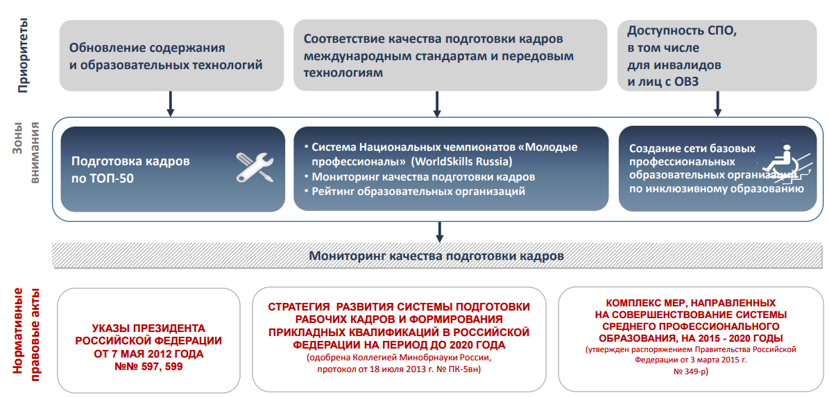

Slide 14
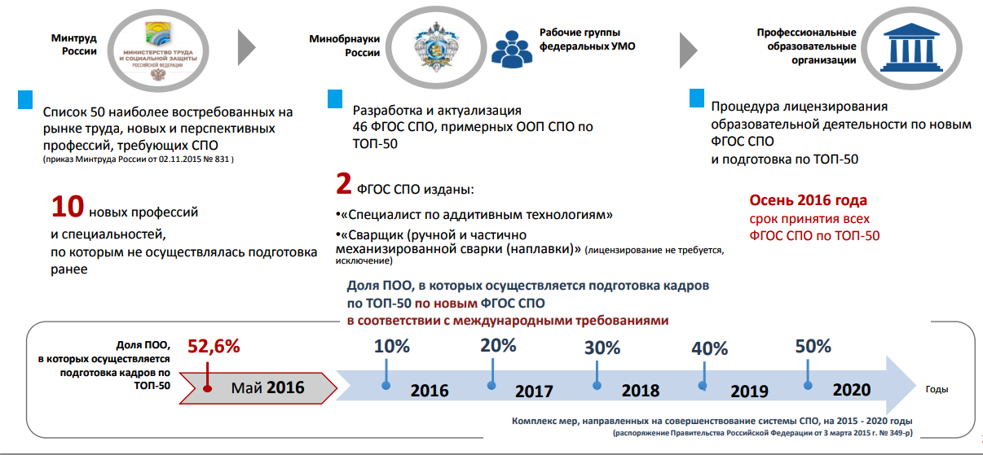

Slide 15
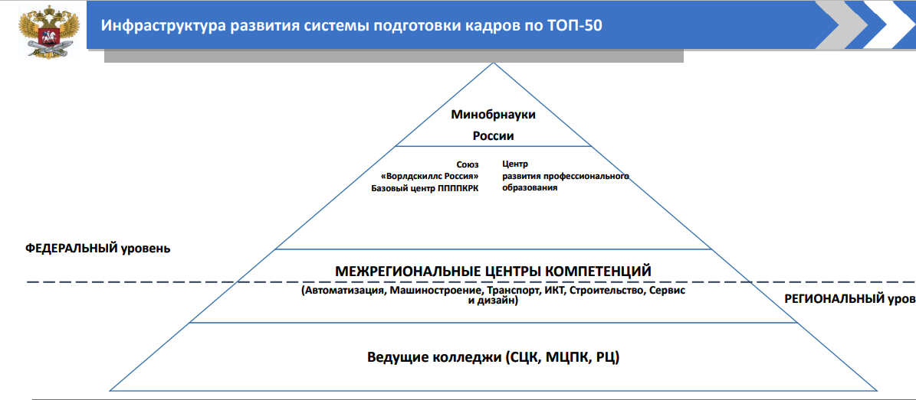
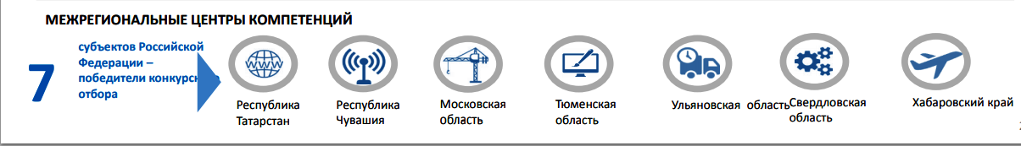

Slide 16
